Slide 1


Node.js의 다양한 활용 분야
Node.js는 서버 측 JavaScript 기반의 오픈 소스 런타임 환경으로, 웹 애플리케이션 개발부터 실시간 데이터 처리, 마이크로서비스 아키텍처 구축, 데이터 스트리밍 및 IoT 솔루션 개발까지 다양한 분야에서 활용되고 있습니다.
작성자: 영빈 손

Slide 2
웹 애플리케이션 개발
실시간 상호작용
높은 확장성
풍부한 생태계
Node.js의 비동기 I/O 모델은 실시간 상호작용이 필요한 채팅 앱, 협업 도구, 게임 등 다양한 웹 애플리케이션 개발에 적합합니다.
Node.js는 비동기 이벤트 기반 구조로 인해 높은 확장성을 제공하여, 트래픽이 많은 웹사이트 및 애플리케이션 개발에 이상적입니다.
Node.js는 거대한 오픈 소스 커뮤니티를 기반으로 하여, 개발 생산성 향상을 위한 다양한 프레임워크와 라이브러리를 제공합니다.

Slide 3

실시간 데이터 처리
1
Streaming
Node.js의 비동기 I/O 모델은 대량의 실시간 데이터 스트림을 효율적으로 처리할 수 있습니다.
2
Event-Driven
이벤트 기반 아키텍처를 통해 실시간 데이터 처리를 수행하며, 높은 처리 속도와 대응성을 제공합니다.
3
IoT 및 센서 데이터
실시간 데이터 처리 능력으로 IoT 기기와 센서로부터 들어오는 대량의 데이터를 신속하게 처리할 수 있습니다.

Slide 4

마이크로서비스 아키텍처
독립성
확장성
마이크로서비스는 개별 서비스로 구성되어 독립적으로 운영되며, Node.js는 이러한 아키텍처에 최적화되어 있습니다.
Node.js의 확장성은 마이크로서비스 아키텍처의 확장에 효과적으로 기여할 수 있습니다.
효율성
생산성
Node.js의 비동기 처리 방식은 마이크로서비스 간 통신과 조율에 효율적입니다.
Node.js의 풍부한 오픈 소스 생태계는 마이크로서비스 개발 생산성을 높일 수 있습니다.

Slide 5





데이터 스트리밍 및 IoT
IoT 센서 데이터
실시간 분석
Node.js는 실시간 데이터 스트리밍을 통해 IoT 센서로부터 수집된 대량의 데이터를 효율적으로 처리할 수 있습니다.
Node.js의 비동기 처리 능력은 IoT 데이터의 실시간 분석과 대응에 최적화되어 있습니다.
자동화
클라우드 연동
Node.js를 활용하여 IoT 시스템의 자동화와 원격 제어를 구현할 수 있습니다.
Node.js는 클라우드 서비스와의 연동이 용이하여 IoT 솔루션의 확장성을 높일 수 있습니다.

Slide 6




Node.js의 미래
지속적인 성장
Node.js는 오픈 소스 커뮤니티의 지속적인 발전을 통해 더욱 강력한 기능과 성능을 제공할 것입니다.
기술 발전과 융합
인공지능, 블록체인, 사물인터넷 등의 기술 발전과 융합되어 다양한 혁신적인 솔루션을 제공할 것입니다.
기업 채택 증가
기업들이 Node.js의 장점을 인정하며 더 많은 기업에서 Node.js 도입이 확산될 것입니다.

Slide 7
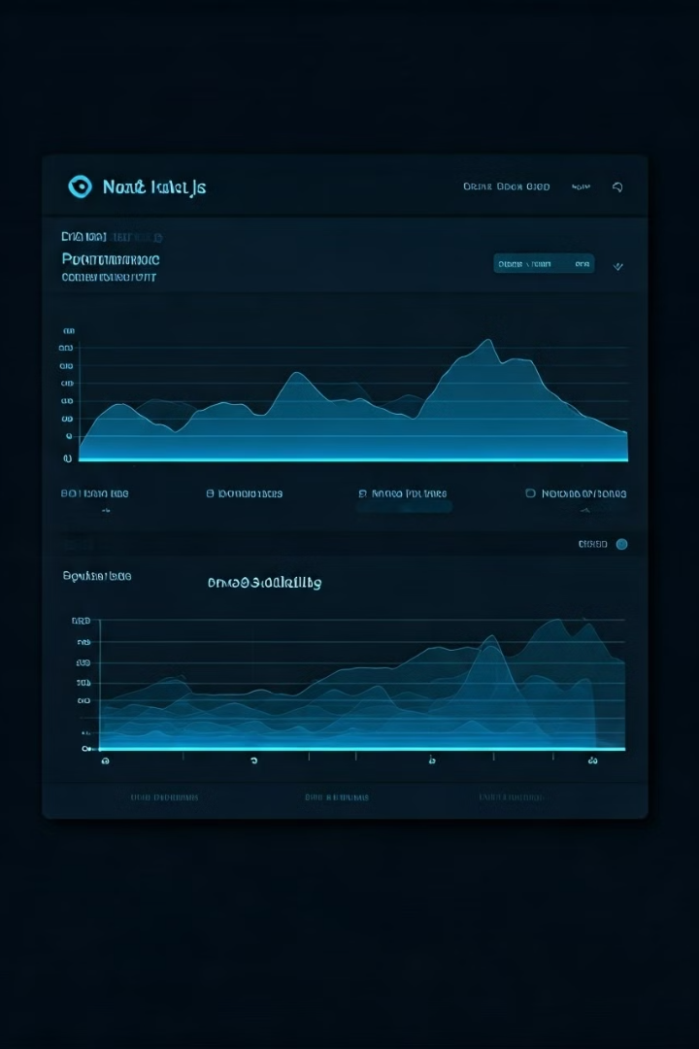
성능 향상 및 확장성
싱글 스레드
이벤트 기반 비동기 처리
높은 확장성
CPU 집약적 작업에 강점
I/O 병목 현상 해소
트래픽 증가에도 안정적 운영
메모리 관리 자동화
실시간 데이터 처리 최적화
유연한 마이크로서비스 아키텍처

Slide 8

결론 및 향후 전망
1
기술의 다각화
2
지속적인 발전
Node.js는 웹 개발을 넘어 실시간 데이터 처리, IoT, 마이크로서비스 등 다양한 분야에서 활용되고 있습니다.
오픈 소스 커뮤니티의 지원과 기술 혁신으로 인해 Node.js는 앞으로도 지속적인 발전을 이어갈 것입니다.
3
기업 채택 가속화
Node.js의 장점이 널리 인정되면서 기업들의 도입이 더욱 가속화될 것으로 전망됩니다.

